Slide 1
Aula 37
SharedPreferences

Slide 2
SharedPreferences

Slide 3
Persistência simples de dados
SharedPreferences é uma interface de acesso a dados que funciona como um mapa com chave/valor, comumente usada para armazenar preferências do usuário, como tema, tamanho da fonte ou dados da sessão do usuário como seu nome e e-mail. Diferente de um banco de dados, que serve muito bem para armazenar quantidades grandes e complexas de dados, o SharedPreferences serve para armazenar dados mais simples, mistos e pontuais, porém facilmente e rapidamente acessíveis a partir de qualquer activity.
https://developer.android.com/reference/android/content/SharedPreferences

Slide 4
Uso
No próximo slide temos a declaração de um valor que será nosso acesso ao SharedPreferences, em seguida fazemos a leitura e escrita de dados. Observe que foi passada uma String na função getSharedPreferences. Essa String é o nome do arquivo que será criado, caso não exista, e onde será inserido o valor para posterior leitura. Assim, podemos organizar os dados em diferentes arquivos.
https://developer.android.com/reference/android/content/SharedPreferences

Slide 5
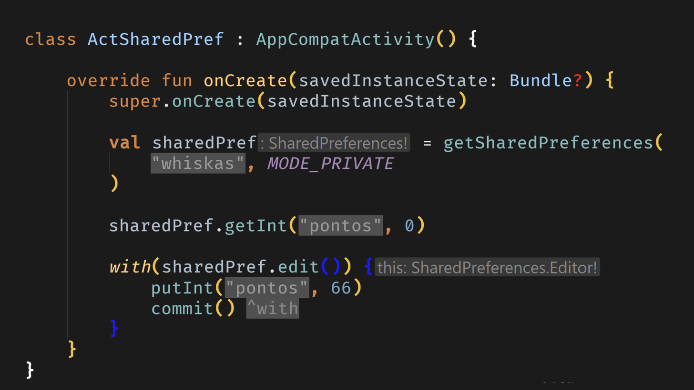

Slide 6
Boas práticas
É comum que seja criada uma classe auxiliar para simplificar a leitura e escrita de dados em SharedPreferences, de modo a diminuir a quantidade de código repetido em nosso projeto. A seguir temos uma sugestão limpa e prática. Começando pela demonstração da Activity. Onde usamos uma classe auxiliar criada por nós para realizar a escrita de um texto inserido pelo usuário em um EditText e em seguida ler esse texto e inseri-lo em um TextView.
https://developer.android.com/reference/android/content/SharedPreferences

Slide 7
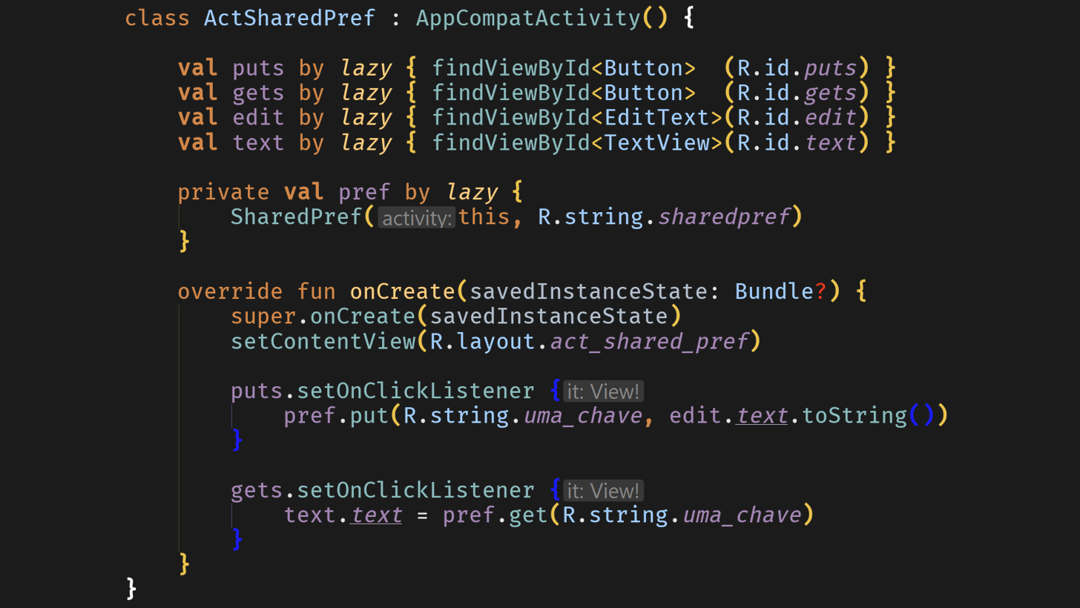

Slide 8
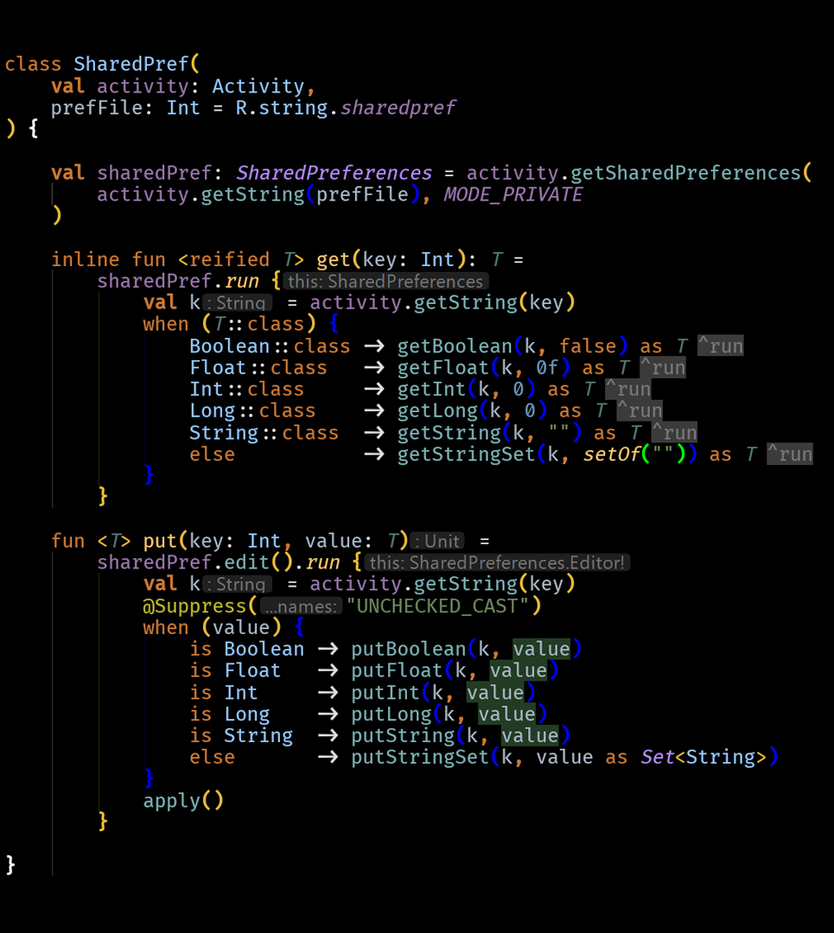
A classe definida ao lado, SharedPref, é composta de um valor, uma função get() e uma função put(). O construtor recebe uma referência à activity, para realizar as chamadas contextualizadas necessárias e o resID com nome do arquivo que será criado/acessado.

Slide 9
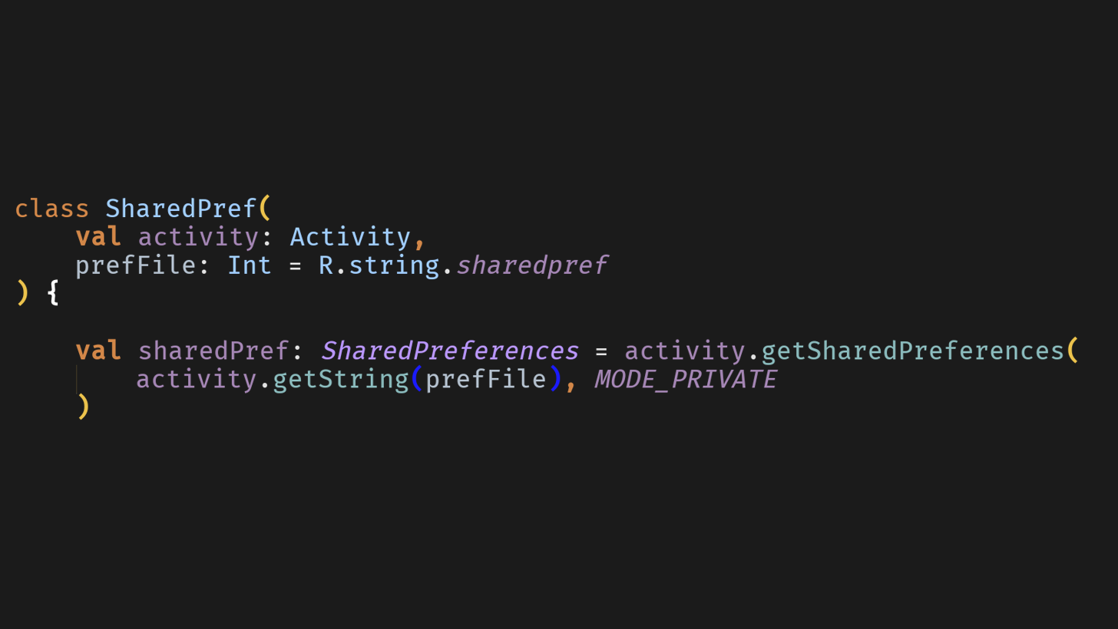

Slide 10
A função put recebe um Type Argument. Isso porque queremos uma única função para inserir qualquer valor dentre os aceitos pela SharedPreferences. Desse modo, de acordo com o tipo do valor inserido, a função necessária correspondente será chamada e irá inserí-lo no SharedPreferences.

Slide 11
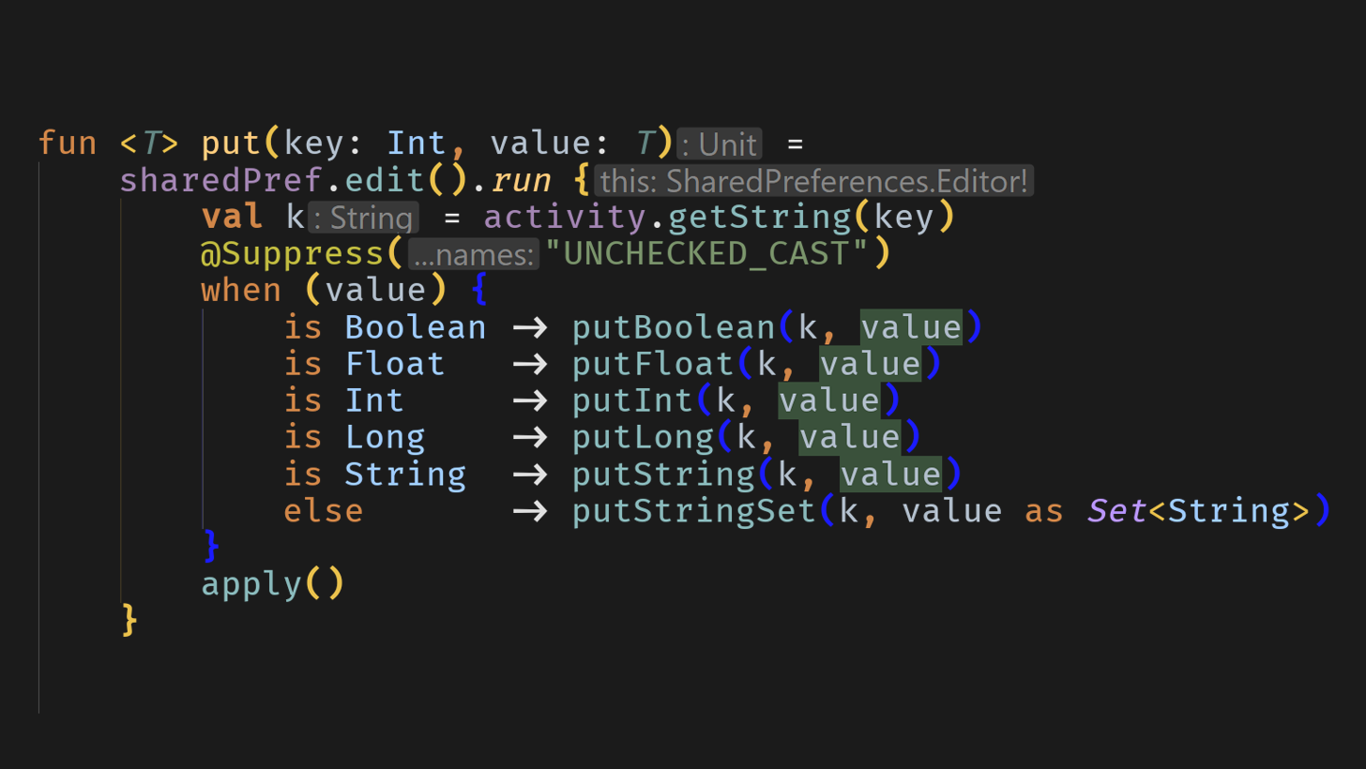

Slide 12
A função get é uma função inline que recebe um Type Argument. Isso porque queremos uma única função para pegar os dados e usaremos inferência do tipo para isso.
Ou seja, dependendo do local da chamada dessa função get(), ela já saberá qual o tipo do dado que irá buscar.

Slide 13
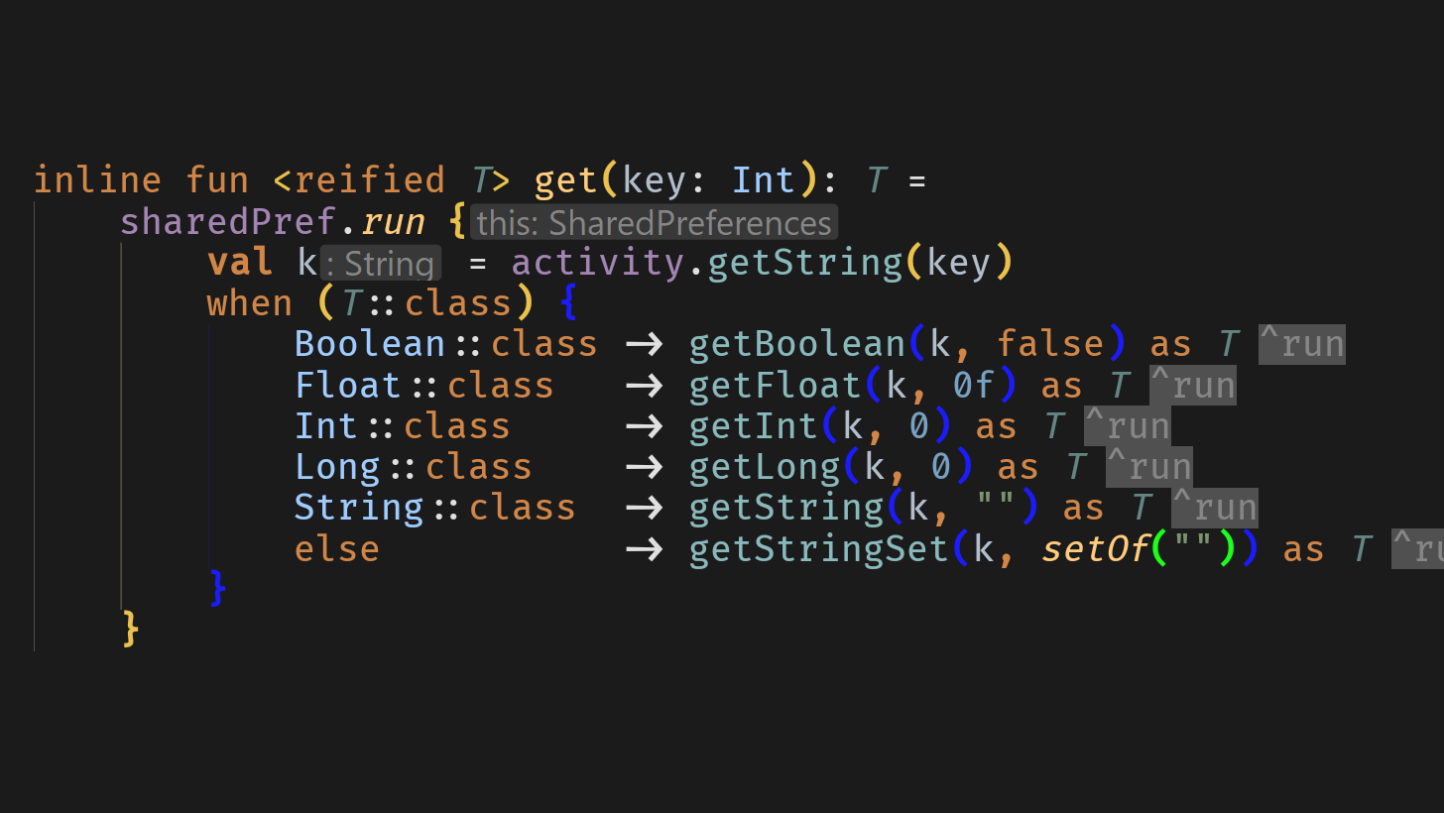

Slide 14
É o quê?
Observe que, na Activity, não informamos à função put() e nem à função get() qual o tipo de dado que estamos inserindo ou que estamos tentando ler do Shared Preferences. Isso é inferência da tipificação dos dados. No put() estamos inserindo um objeto String, então a função sabe com base no tipo do objeto o que fazer. Já o get() está sendo atribuído ao text do nosso TextView, que é uma String. Então o get() sabe que deve buscar por uma String.
https://developer.android.com/reference/android/content/SharedPreferences

Slide 15
